Slide 1
«Системно - деятельностный подход как главное условие реализации современных целей образования»

Slide 2
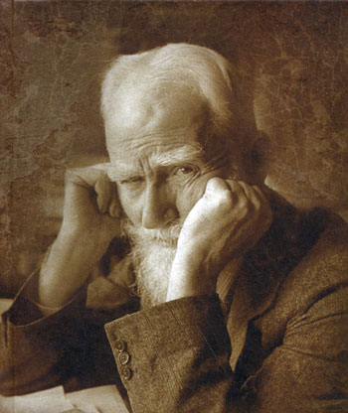
Б. Шоу
Единственный путь, ведущий к знанию -
это деятельность

Slide 3
«Человек достигнет результата, только делая что – то сам…»

Slide 4
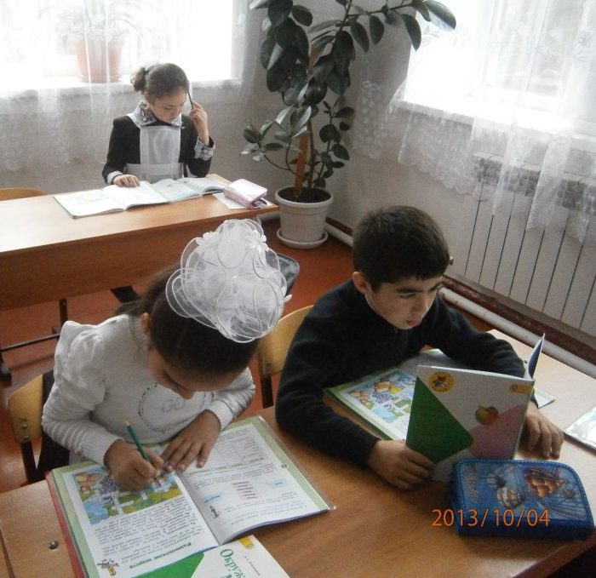
Каким образом включить ученика в
образовательный процесс?
Как помочь его самоопределению?
Только с помощью действия.

Slide 5
Еще Сократ говорил о том, что научиться играть на флейте можно только, играя самому. Точно также деятельностные способности обучающихся формируются лишь тогда, когда они не пассивно усваивают новые задания, а включены в самостоятельную учебно-познавательную деятельность. Инструментом учителя может стать деятельностный метод обучения.

Slide 6
Что же означает деятельностный метод?
Деятельностный подход к обучению предполагает:
• наличие у детей познавательного мотива (желания узнать, открыть, научиться) и конкретной учебной цели (понимания того, что именно нужно выяснить, освоить); • выполнение учениками определённых действий для приобретения недостающих знаний; • выявление и освоение учащимися способа действия, позволяющего осознанно применять приобретённые знания; • формирование у школьников умения контролировать свои действия – как после их завершения, так и по ходу; • включение содержания обучения в контекст решения значимых жизненных задач.

Slide 7
Системно-деятельностный подход, как педагогическая технология, может использоваться практически на любом предмете, в любой образовательной деятельности. Умение увидеть задачу с разных сторон, проанализировать множество решений, из единого целого выделить составляющие, или, наоборот, из разрозненных фактов собрать целостную картину, будет помогать не только на уроках, но и в обычной жизни.

Slide 8
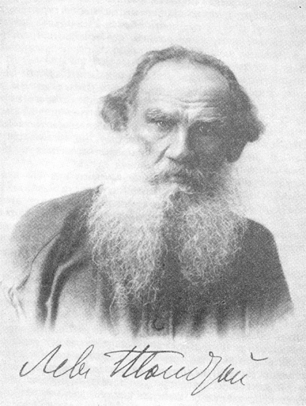
Знания только тогда знания, когда они приобретены усилиями своей мысли, а не памяти.
Notes:
8

Slide 9
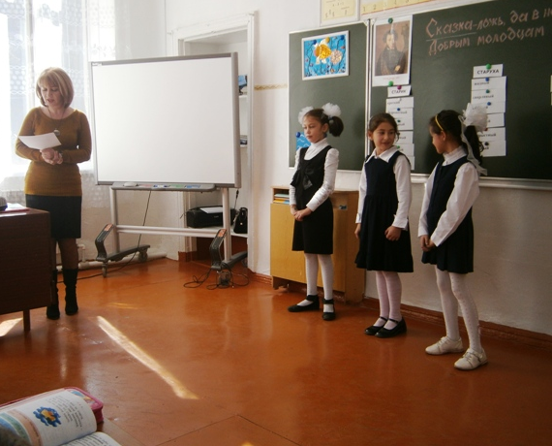
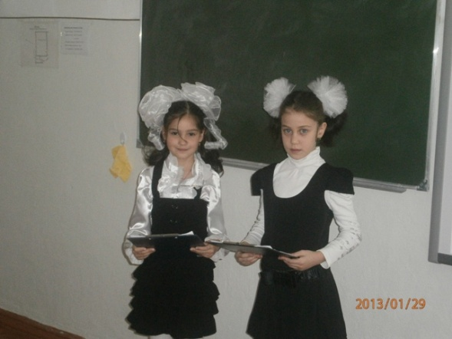
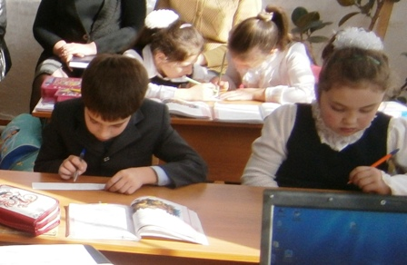
Системно-деятельностный подход – это организация учебного процесса, в котором главное место отводится активной и разносторонней, в максимальной степени самостоятельной познавательной деятельности школьника

Slide 10
По мнению А.Г. Асмолова (российский психолог, политик и учёный ), «процесс учения - это процесс деятельности ученика, направленный на становление его сознания и его личности в целом. Вот что такое «системно - деятельностный» подход в образовании!».

Slide 11
Основная идея системно-деятельностного подхода состоит в том, что новые знания не даются в готовом виде. Дети «открывают» их сами в процессе самостоятельной исследовательской деятельности. Задача учителя при введении нового материала заключается не в том, чтобы все наглядно и доступно объяснить, показать и рассказать. Учитель должен организовать учебную деятельность таким образом, чтобы у учащихся сформировались потребности и способности в осуществлении творческого преобразования учебного материала с целью овладения новыми знаниями в результате собственного поиска.

Slide 12
Функция учителя заключается не в обучении, а в сопровождении учебного процесса: подготовка дидактического материала для работы, организация различных форм сотрудничества, активное участие в обсуждении результатов деятельности обучающихся через наводящие вопросы, создание условий для самоконтроля и самооценки.

Slide 13
Обучающиеся:
работают с источниками информации;
критически осмысляют актуальную социальную информацию;
решают познавательные и практические задачи;
анализируют современные общественные явления и события;
аргументируют защиту своей позиции;
выполняют творческие работы и исследовательские проекты…

Slide 14
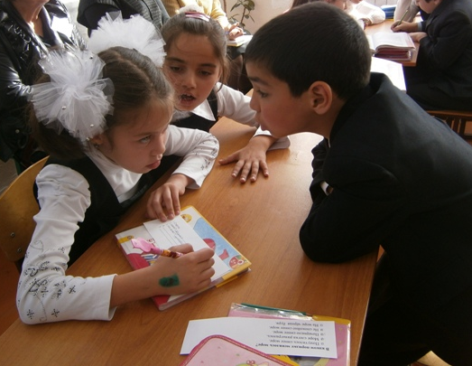
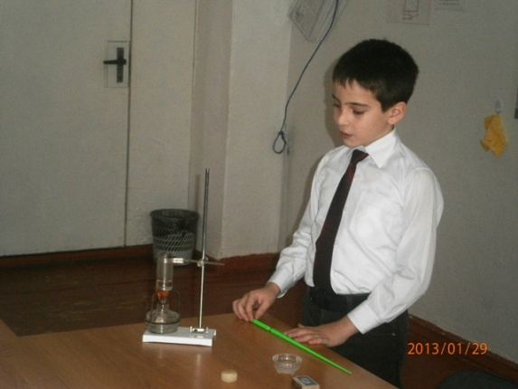
Системно-деятельностный подход- это …
• учебный процесс, в котором главное место
отводится активной и разносторонней, в максимальной степени самостоятельной познавательной деятельности школьника
• ????????????????????????
Notes:
14

Slide 15
Приемы работы в русле СДП:
Приём “Необъявленная тема”
( не записана тема урока)
Позволяет:
привлечь интерес учащихся к изучению новой темы, не блокируя восприятия новыми и (или) непонятными терминами.
Приём «Да-Нет»
Формирует :
умение связывать разрозненные факты в единую картину;
умение систематизировать уже
имеющуюся информацию;
умение слушать и слышать друг друга.

Slide 16
Приём «До-После»
( для актуализации знаний, может также
использоваться на этапе рефлексии)
Формирует:
умение прогнозировать события;
умение соотносить известные и
неизвестные факты;
умение выражать свои мысли;
умение сравнивать и делать вывод.
Приём “Лови ошибку”
(Универсальныйприём,активизирующий внимание учащихся)
Формирует:
умение анализировать информацию;
умение применять знания в
нестандартной ситуации;
умение критически оценивать полученную информацию.

Slide 17
Приём “Диаграмма Венна”
( Это один из приемов технологии Развития
критического мышления - РКМ)
Описание: Доска (лист) делится на три
части. В одной колонке детям
предлагается записать общее между 2
понятиями, а в двух других –
отличительные особенности каждого..
Прием «Телеграмма»
(приём актуализации полученного
субъективного опыта, очень краткая запись)
Кратко написать самое важное, что
уяснил с урока и отправить соседу.
(обменяться). Написать в телеграмме
пожелание, совет …..герою
произведения; написать пожелание
себе с точки зрения изученного на уроке
и т.д.

Slide 18
Принципы
«Хорошо организованного урока в русле СДП»:
1. Принцип Свободы внутреннего выбора (СВВ): нужно обеспечивать
учащегося, где только это возможно, правом выбора, ограниченным его
ответственностью за свой выбор!
2. Принцип Открытости (ОТКР): нужно обеспечить учащегося знанием и
пониманием границ его знаний посредством предоставления
возможности решения открытых задач!
3. Принцип Деятельности (ДЕЯТ): нужно обеспечивать применение
учениками полученных ими знаний, умений, навыков, смыслов,
организовывая этот процесс преимущественно в форме деятельности!
4. Принцип Обратной связи (ОБСВ): учитель несет ответственность за
процесс обучения, контролируя его с помощью развитой системы
обратной связи (настроение, степень заинтересованности, уровень
понимания учеников и т.д.)!
5. Принцип Идеальности (высокого КПД): максимально использовать
возможности, знания, интересы самих учащихся с целью: минимум
затрат – максимум результат в процессе образования!

Slide 19
Синквейн
. 1 строка – заголовок, в который выносится ключевое слово, понятие, тема синквейна, выраженное в форме существительного. 2 строка – два прилагательных. 3 строка – три глагола. 4 строка – фраза, несущая определенный смысл. 5 строка – резюме, вывод, одно слово, существительное.

Slide 20
Синквейн
«Системно-деятельностный подход»
Деятельностный подход,
интригующий, трудоемкий.
Озадачить, взаимодействовать, воплощать.
Изменяет мое отношение к ученикам.
Сотрудничество.

